Slide 1
설계 진행 보고 회의
참석자 | 김범준( 2015124035 ) 이태형( 2015124000 )
일시/장소 | 2019년 11월 21일 오후 3시 0분 / 전자관 4층
진행/의결 사항 요약 | visual studio와 bwapi설치와 기본코드 실행 스타크래프트 봇 실행시키기
지도교수 의견 | (인)

Slide 2
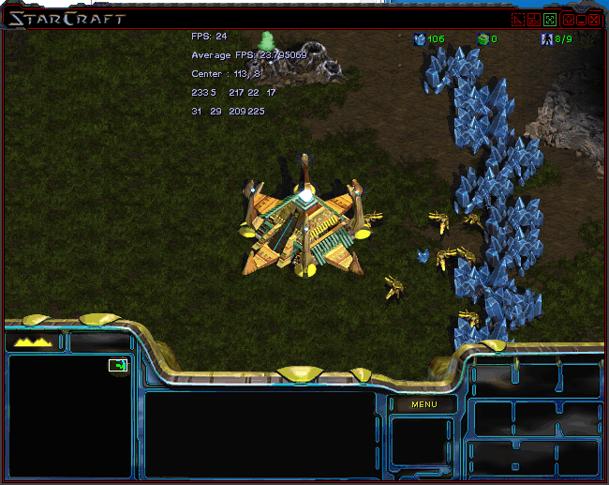
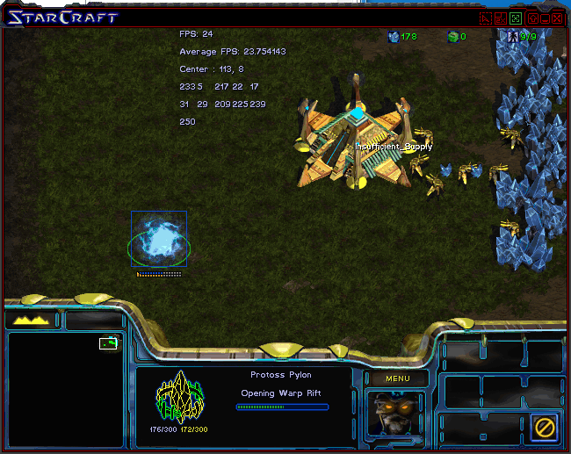
진행 사항
Visual studio, BWAPI, 스타크래프트1.16.1을 설치하고 BWAPI의 기본코드를 사용해서 실행해 보았음
기본코드는 일꾼의 자원채취 명령과 인구수 최대치만 늘릴 뿐 적의 공격이 와도 다른 것은 하지않음

Slide 3
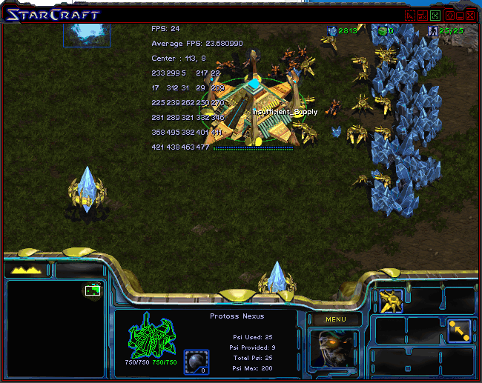
진행 사항

Slide 4
진행 사항
SSAIT(Student Starcraft AI Tournament)에서 매년 스타크래프트 AI로 대회를 함
SSAIT의 공식 홈페이지에서 대회에 나왔던 모든 봇들이 다운받을 수 있게 되어있었음(소스코드x)
SAIDA봇은 받을 수 없었음, 다른 봇들을 2개정도 다운받아서 써보려했지만 사용법이 봇마다 다르고 자세히 나와있지 않아서 써보지 못했음

Slide 5
진행 사항
AIIDE라는 다른 대회를 찾아보았고 그곳에서 소스코드까지 있는 봇들을 다운로드할 수 있었다.
그 중 몇가지를 사용해 보는데 여기서도 추가적인 라이브러리가 필요하거나 알 수 없는 이유로 사용하지 못한 것들이 많았음
그 중에서 ZZZKBot이라는 AI를 실행시키는데 성공했는데
정찰을 보내는 것까지 확인할 수 있었지만 여러 번 실행해봐도 첫번째 건물을 지을 때 즘에 스타크래프트가 알 수 없는 이유로 종료됐다.

Slide 6
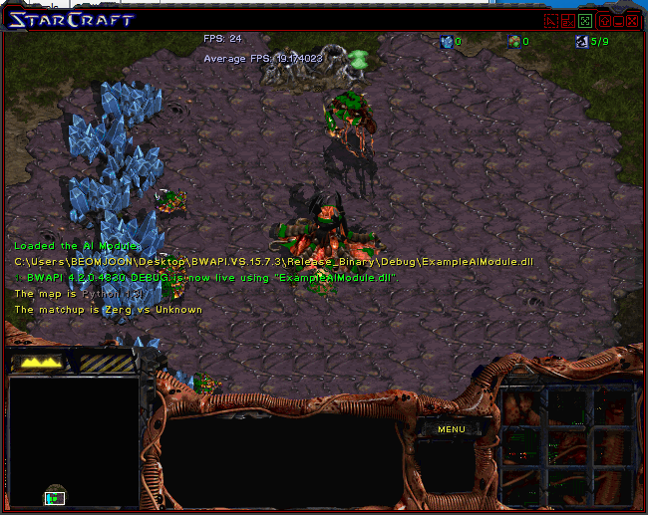
진행 사항

Slide 7
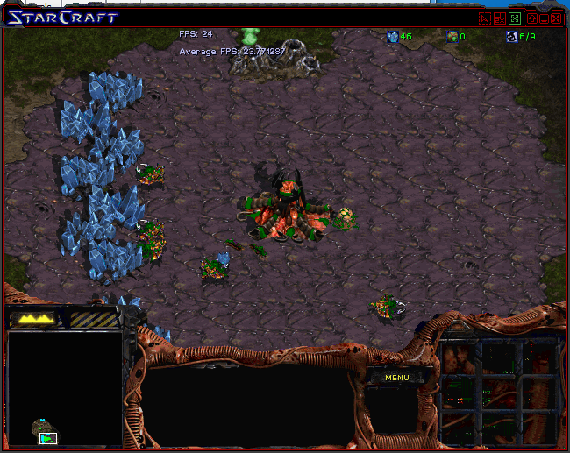
진행 사항

Slide 8
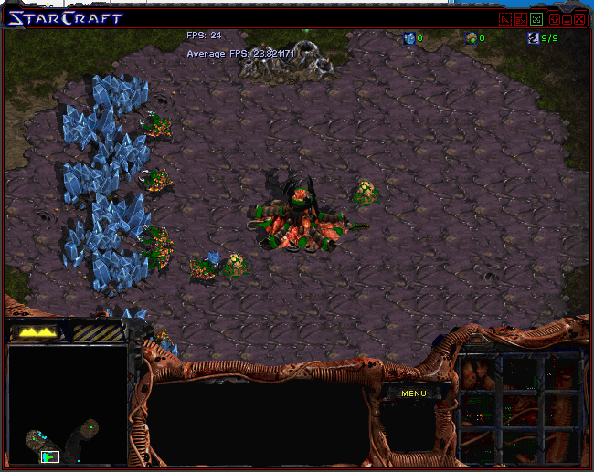
진행 사항

Slide 9
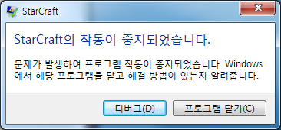
진행 사항

Slide 10
진행 사항 – 다음주 진행계획
문제없이 돌아가는 코드 찾아서 사용해보기
C++에서 텐서플로우 사용하는 방법공부
BWAPI의 사용법 익히기

